Slide 1
아티니어(Artineer)
찍어먹는 Python 맛만보자!
-입문반-

Slide 2
오늘의 주제
모듈의 정의
함수의 정의와 사용법, 동작 방법
다양한 Print()함수 사용 방법
변수 사용법

Slide 3
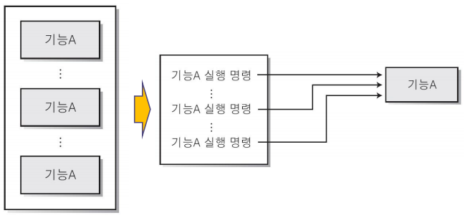
모듈
모듈
-모듈 : 독립되어 있는 프로그램의 일부분
-모듈을 사용한 프로그래밍의 장점
! 각 모듈들은 독자적 개발 가능
! 다른 모듈과 독립적으로 변경 가능
! 유지 보수가 쉬움
! 모듈의 재사용 가능

Slide 4
모듈
모듈
-모듈 : 독립되어 있는 프로그램의 일부분
-모듈을 사용한 프로그래밍의 장점
! 각 모듈들은 독자적 개발 가능
! 다른 모듈과 독립적으로 변경 가능
! 유지 보수가 쉬움
! 모듈의 재사용 가능

Slide 5
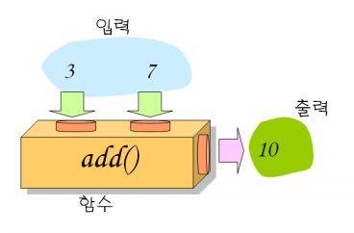
함수
함수(function)
특정 작업을 수행하는 독립적 부분으로 명령어(코드)들의 그룹
함수 호출(function call) : 함수를 호출하여 사용하는 것
종류
> 라이브러리 함수 : 여러 프로그램에서 호출하여 사용할 수 있도록 미리 정의
>사용자 정의 함수 : 모듈화된 프로그램 작성 위해 사용자가 직접 작성

Slide 6
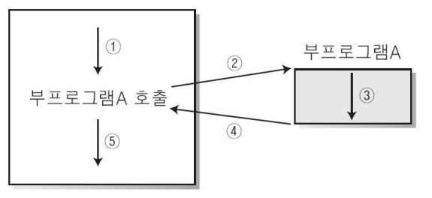
함수
함수 호출
- 함수는 함수 이름을 통하여 호출
- 함수가 호출되면 함수 내 정의된 코드가 실행
- 함수 내 코드 모두 실행된 후, 함수를 호출한 곳으로 값을 반환
- 함수 호출문 다음 문장의 실행이 재개

Slide 7
Print() 함수를 사용한 다양한 출력
Print(“안녕하세요”)
➊ Print(“100”)
➋ Print(100);
➌ Print(“100 + 100”)
➍ Print(“%d” % (100+100))
➎ Print(“%d” %(100, 200))
➏ Print(“%d %d”%(100))
Print(100+200)의 결과는?
결과는‘안녕하세요?’이다
➊의 결과로 나온 100은 숫자 100(백)이 아닌 문자 100(일영영)이다. “ ” 안의 내용이 문자든 숫자든 무조건 문자로 취급한다.
➋의 결과로 나온 100은 숫자 100(백)을 의미한다
➌은 100+100이 출력되고,
➍는 숫자 100과 숫자 100을 더한 결과인 숫자 200을 출력한다.
➎는 %d가 하나밖에 없는데 숫자가 2개이고,
➏은 %d가 2개인데 숫자는 하나라 서로 짝이 맞지 않다. ➏은 단순히 %d를 하나 삭제하면 되지만 ➎는 숫자 2개를 출력하려면 %d가
2개 필요하므로 수정한다.
300

Slide 8
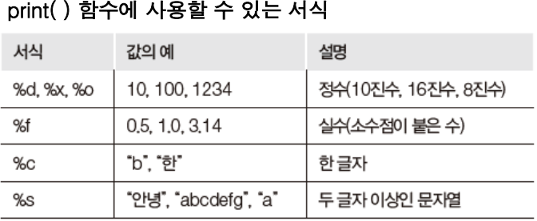
Print() 함수를 사용한 다양한 출력
Print(“%d / %d = %d” % (100,200,0.5))의 결과는?
그렇다면 옳은 코드는 무엇일까?
Print(“%d / %d = %f” % (100,200,0.5))

Slide 9
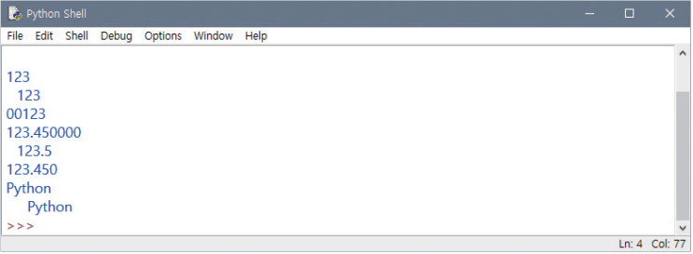
Print() 함수를 사용한 다양한 출력

Slide 10
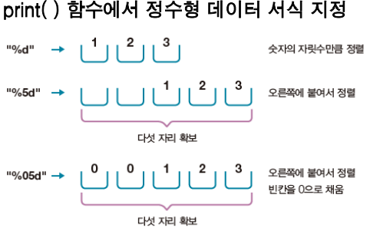
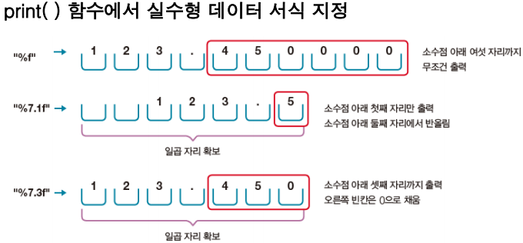
Print() 함수를 사용한 다양한 출력

Slide 11
변수의 선언과 사용
변수의 선언
- 변수는 어떠한 값을 저장하는 메모리 공간
- 변수 선언은 메모리 공간을 준비하는 것
- 파이썬은 C/C++, JAVA등 다른 프로그래밍언어와 달리 변수를 선언하지 않아도 되지만
긴 코드를 작성할 때는 변수를 미리 준비하는 것이 효율적
boolVar = True
IntVar = 0
FloatVar = 0.0
strVar = “” ””
데이터형 확인
type()함수를 사용하면 변수가 bool, int, float, str인지 확인 가능
type(변수명)
결과 : <class “변수타입”>

Slide 12
변수의 선언과 사용
변수명 규칙
대문자, 소문자 구분
! MyVar와 myVar는 다른 변수
문자, 숫자, 언더바(_)를 포함할 수 있으나 하지만 숫자로 시작하면 안 됨
! var2, _var, var_2는 가능, 그러나 2Var은 불가능
예약어는 변수명으로 쓸 수 없다.
! Python의 예약어는 True, False, None, and , or, not, break, continue, return, if, else, elif, for, while, except, finally, gloval, import, try 등이 있다.
변수의 사용
변수에는 변수의 값, 계산 결과, 숫자와 변수의 연산, 자신의 값에 연산을 넣을 수도 있다
! 변수에 다른 변수 값 입력 - Var = 200
Var = Var2
! 계산 결과 - Var1 = 100 + 100
! 숫자와 변수의 연산 - Var1 = Var2 + 100
! 자신의 값에 연산 - Var1 = Var1 + 100

Slide 13
기본 데이터형
데이터형
프로그래밍 언어에서 처리할 데이터 또는 수행된 결과를 저장하기 위한 형식
! 기본형 : int(정수), float(실수), complex(복소수), bool(논리)
! 군집형 : str(문자열), list(리스트), tuple(튜플), set(집합), dict(사전)
데이터형의 의미
! 타입 : 변수가 가질 수 있는 값의 범위와 이 값에 대한 연산들의 집합
! 영역 : 변수의 사용이 허락되는 범위(전역변수, 지역변수)
! 수명 : 변수가 메모리 주소에 할당되어 있는 기간(전역변수, 지역변수)
크기
! 저장하기 위한 메모리의 크기가 고정되어 있기 때문에 값의 범위가 유한
! 연산은 유효한 범위를 벗어나는 값을 계산할 수 없음
! 수학의 실수를 근사하기 위하여 고정된 크기의 부동소수점 실수를 사용할 때 발생하는 문제는 더욱 심각
(586 CPU)

Slide 14
기본 데이터형 - 문자열
문자열
- 문자열은 양쪽을 큰따옴표(")나 작은따옴표(“)로 감싸야 한다
- 문자열 중간에 작은따옴표나 큰따옴표를 출력하고 싶다면 다른 따옴표로 묶어주면 된다!
! Ex) print("작은 따옴표는 ' 모양이다")
print('작은 따옴표는 " 모양이다”)
- 역슬래시(\) 뒤에 큰따옴표나 작은따옴표를 사용해도 글자로 인식한다.
! Ex) a = “”이건 큰따옴표 \”” 모양.””
b = “이건 작은따옴표 \” 모양”
print(a) -> 이건 큰따옴표 “” 모양
print(b) -> 이건 작은따옴표 “ 모양

Slide 15
끝
끝!

